Slide 1



NHIỆT LIỆT CHÀO ĐÓN
CÁC EM ĐẾN VỚI BÀI HỌC MỚI!

Slide 2
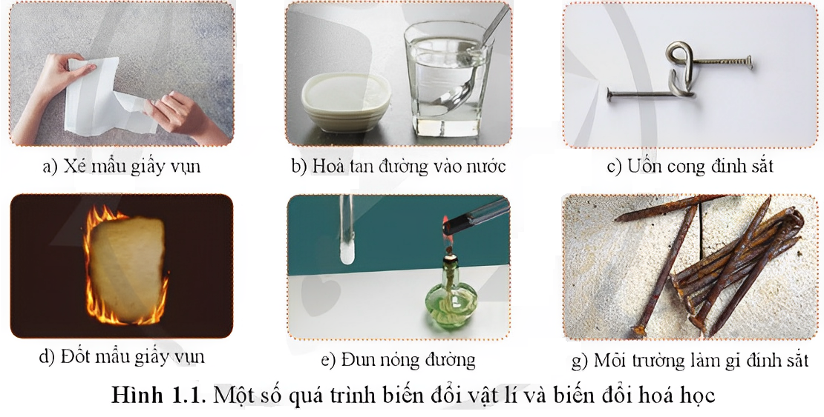

KHỞI ĐỘNG
Quan sát Hình 1.1, dự đoán hình nào mô tả hiện tượng chất bị biến đổi thành chất khác, hình nào chỉ mô tả sự thay đổi về tính chất vật lí.

Slide 3






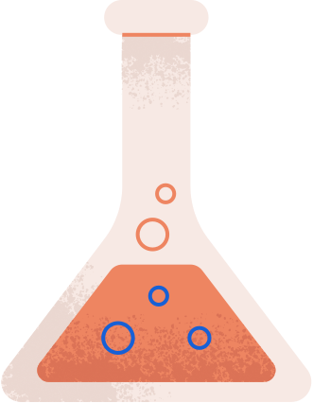




CHỦ ĐỀ 1: PHẢN ỨNG HÓA HỌC
BÀI 1: BIẾN ĐỔI VẬT LÍ VÀ BIẾN ĐỔI HÓA HỌC

Slide 4

NỘI DUNG BÀI HỌC
01
Sự biến đổi chất
Sự biến đổi vật lí
Sự biến đổi hóa học
Phân biệt sự biến đổi vật lí và sự biến đổi hóa học
02

Slide 5
I.
SỰ BIẾN ĐỔI CHẤT

Slide 6

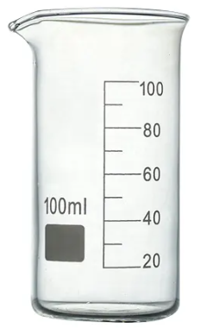
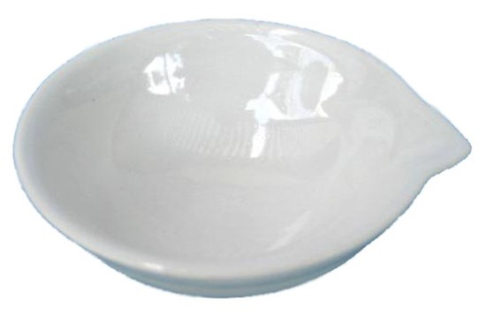
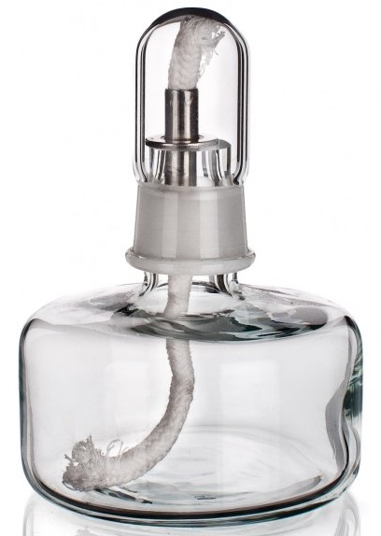
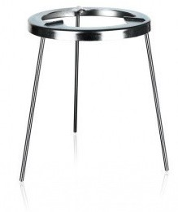
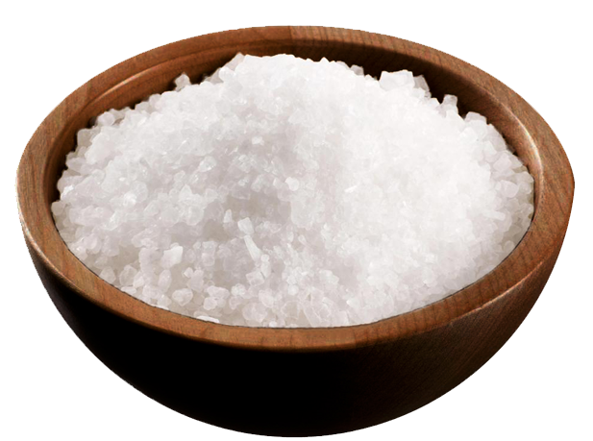
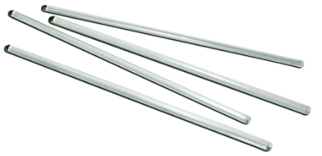
1. Sự biến đổi vật lí
Hoạt động nhóm, thực hiện thí nghiệm 1:
Chuẩn bị:
Dụng cụ: cốc thủy tinh (loại 100 ml), đũa thủy tinh, thìa thủy tinh, bát sứ loại nhỏ, kiềng đun, lưới thép, đèn cồn.
Hóa chất: sodium chloride (dạng rắn), nước.

Slide 7
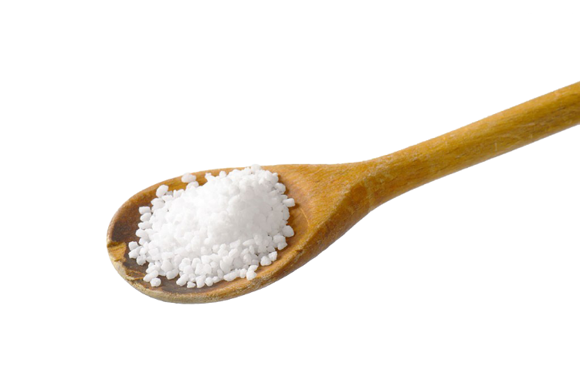
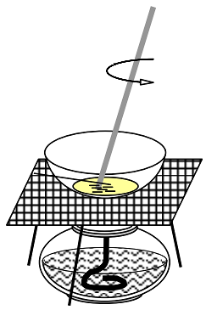
1. Sự biến đổi vật lí
Hoạt động nhóm, thực hiện thí nghiệm 1:
Tiến hành:
Lấy khoảng 1 – 2 thìa thủy tinh sodium chloride cho vào cốc, sau đó thêm vào cốc khoảng 30 ml nước, khuấy đều cho tới khi sodium chloride tan hết.
Lấy ra khoảng 1 ml dung dịch sodium chloride trên cho vào bát sứ đặt trên kiềng đun có lưới thép, đun trên ngọn lửa đèn cồn cho đến khi cạn dung dịch.

Slide 8

1. Sự biến đổi vật lí
Thảo luận và trả lời câu hỏi:
1. Mô tả hiện tượng khi hòa tan sodium chloride trong nước và hiện tượng khi cô cạn.
2. Nhận xét sự biến đổi về trạng thái (thể) của sodium chloride.
3. Vẽ sơ đồ bằng chữ mô tả quá trình (sự thay đổi về trạng thái, kích thước,...) và hiện tượng ở thí nghiệm 1.

Slide 9
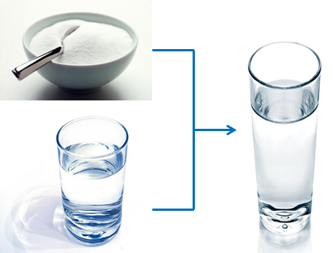
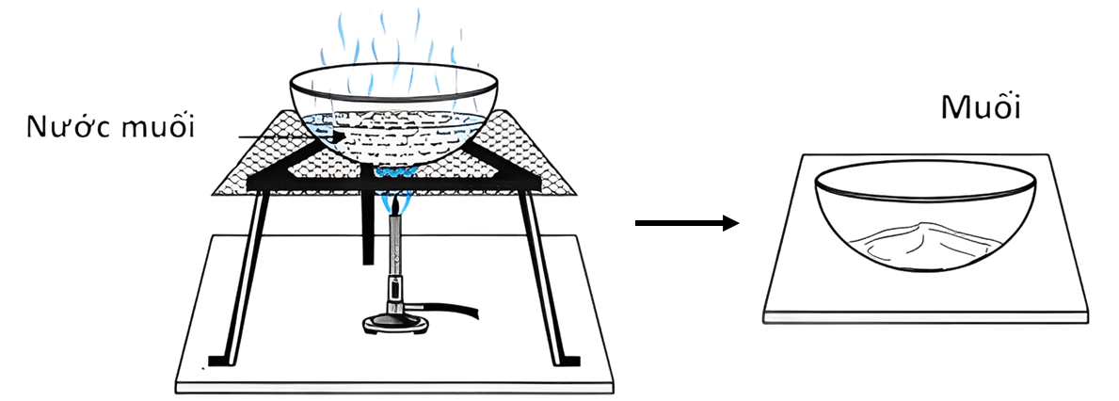
1. Sự biến đổi vật lí
Thảo luận và trả lời câu hỏi:
Hòa tan muối ăn vào nước thu được dung dịch đồng nhất, không màu.
1. Mô tả hiện tượng khi hòa tan sodium chloride trong nước và hiện tượng khi cô cạn.
Sau khi cô cạn thu được chất rắn, màu trắng bám trên đáy bát sứ.

Slide 10
1. Sự biến đổi vật lí
Thảo luận và trả lời câu hỏi:
Sodium chloride là chất rắn, tan tốt trong nước, không bị nhiệt phân hủy
2. Nhận xét sự biến đổi về trạng thái (thể) của sodium chloride.

Slide 11


1. Sự biến đổi vật lí
Thảo luận và trả lời câu hỏi:
Sodium chloride
(rắn, hạt to, trắng)
3. Vẽ sơ đồ bằng chữ mô tả quá trình (sự thay đổi về trạng thái, kích thước,...) và hiện tượng ở thí nghiệm 1.
Hòa tan trong nước
Sodium chloride
(dung dịch, không màu)
Cô cạn
Sodium chloride
(rắn, hạt to, trắng)

Slide 12

KẾT LUẬN
Biến đổi vật lí là hiện tượng chất có sự biến đổi về trạng thái, hình dạng, kích thước,... nhưng vẫn giữ nguyên là chất ban đầu.

Slide 13

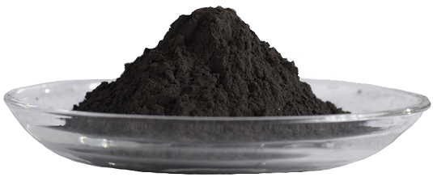


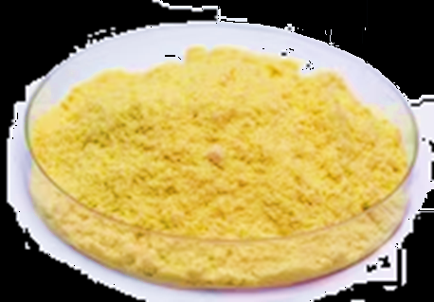
2. Sự biến đổi hóa học
Hoạt động nhóm, thực hiện thí nghiệm 2:
Dụng cụ: ống nghiệm, đèn cồn, nam châm, thìa thủy tinh.
Hóa chất: bột sắt, bột lưu huỳnh.
Chuẩn bị:
Bột sắt
Bột lưu huỳnh

Slide 14
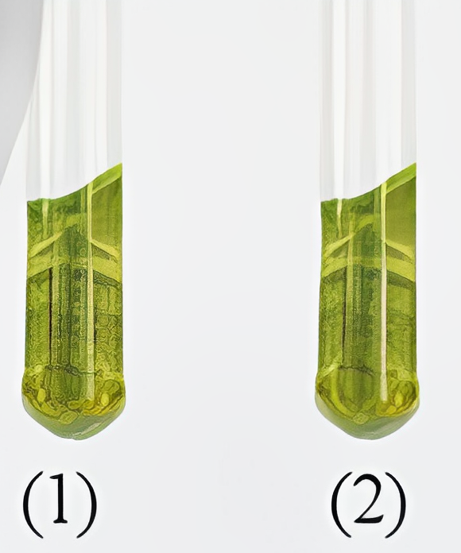

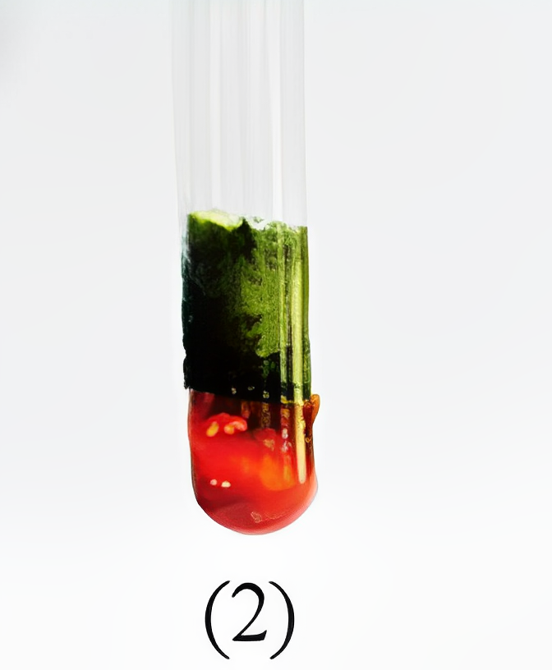
2. Sự biến đổi hóa học
Hoạt động nhóm, thực hiện thí nghiệm 2:
Trộn đều hỗn hợp bột sắt với bột lưu huỳnh theo tỉ lệ với khối lượng Fe:S khoảng 1,5:1 (hoặc theo thể tích là 1:3) cho đều vào hai ống nghiệm 1 và 2.
Tiến hành:
Lấy ống nghiệm 2 đem hơ nóng, sau đó đun nóng tập trung vào đáy ống nghiệm cho đến khi thấy hỗn hợp nóng đỏ thì ngừng đun.

Slide 15


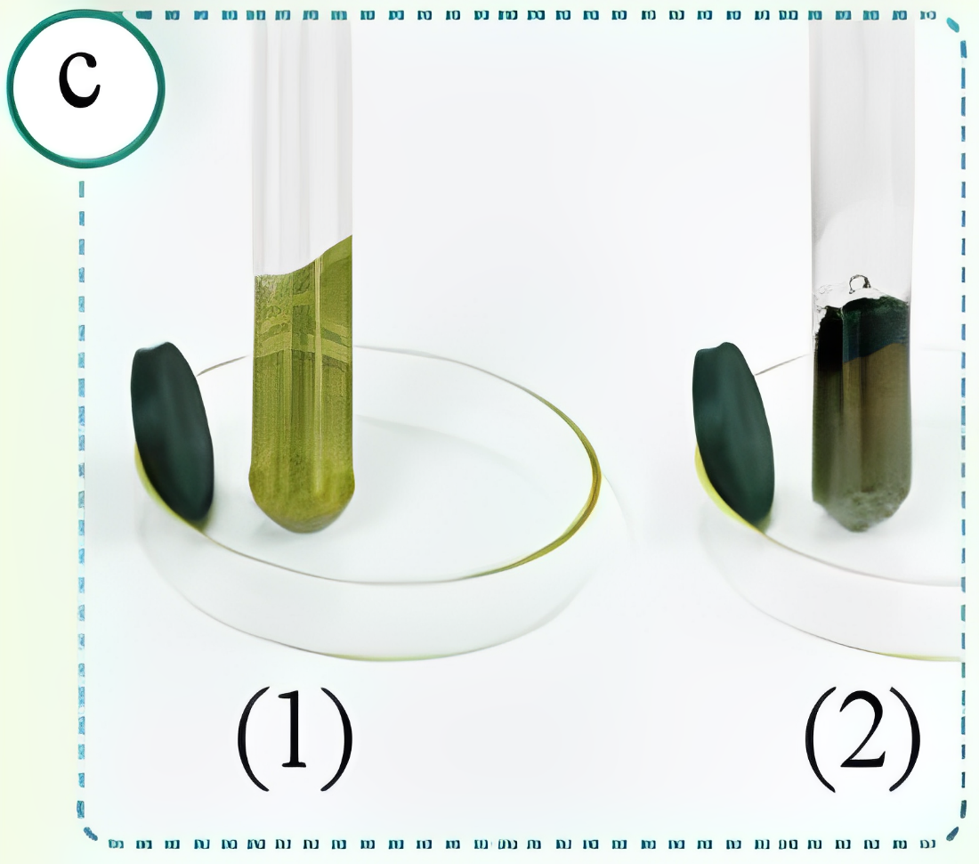
2. Sự biến đổi hóa học
Hoạt động nhóm, thực hiện thí nghiệm 2:
Đưa lần lượt hỗn hợp đã nguội (ống nghiệm 2) và ống nghiệm 1 lại gần nam châm.
Tiến hành:
1. Mô tả các hiện tượng quan sát được khi tiến hành thí nghiệm.

Slide 16
Câu 1. Mô tả các hiện tượng:
Khi đun nóng hỗn hợp, sắt tác dụng mạnh với lưu huỳnh hỗn hợp cháy nóng đỏ, phản ứng tỏa nhiều nhiệt.
Ở bước 3, mẩu nam châm không bị hút vào đáy ống nghiệm 2. Do ở thí nghiệm này chất ban đầu đã bị biến đổi tạo thành chất khác, không còn những đặc tính như chất ban đầu.

Slide 17
Tiếp tục thảo luận và trả lời câu hỏi:
2. Khi trộn hỗn hợp bột sắt và bột lưu huỳnh có chất mới được tạo thành hay không?
3. Sau khi đun nóng hỗn hợp bột sắt và bột lưu huỳnh có chất mới được tạo thành hay không? Giải thích.

Slide 18

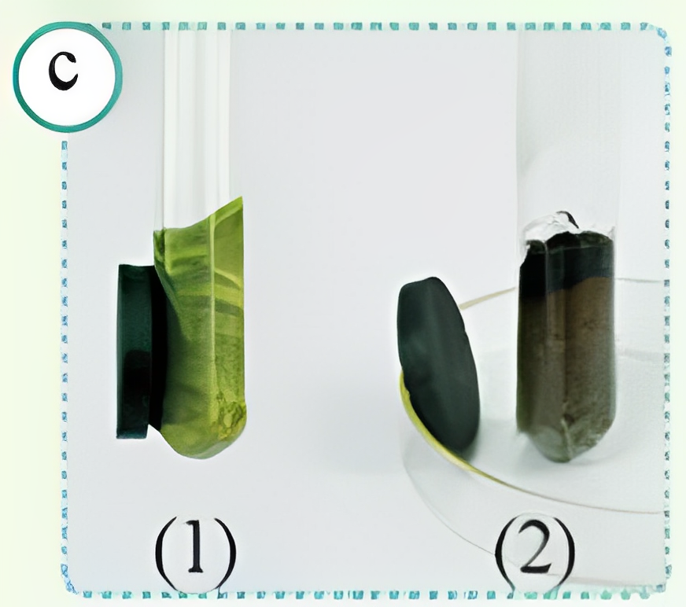
Câu 2. Sau khi trộn bột sắt và bột lưu huỳnh không có chất mới tạo thành, do đây chỉ là sự trộn vật lí, không có sự thay đổi về chất và lượng, sắt trong hỗn hợp vẫn bị nam châm hút.
Câu 3. Sau khi đun nóng hỗn hợp bột sắt và bột lưu huỳnh, có chất mới được tạo thành. Do đã có phản ứng hóa học xảy ra, sinh ra chất mới không bị nam châm hút.

Slide 19
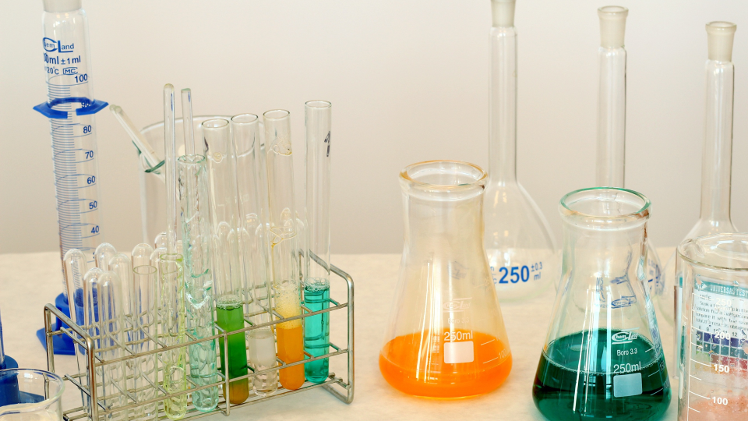
KẾT LUẬN
Biến đổi hóa học là hiện tượng chất có sự biến đổi tạo ra chất khác.

Slide 20
II.
Phân biệt sự biến đổi vật lí và sự biến đổi hóa học

Slide 21



Các nhóm tiến hành thí nghiệm 3:
Dụng cụ: đĩa sứ, bật lửa.
Hóa chất: cây nến.
Chuẩn bị:
Gắn cây nến (có thành phần chính là paraffin) trên đĩa sứ, đốt nến cháy trong khoảng 1 phút.
Tiến hành:

Slide 22

Quan sát kết quả thí nghiệm, thảo luận và trả lời câu hỏi:
1.
2.
Mô tả các hiện tượng xảy ra trong quá trình nến cháy, chỉ ra giai đoạn diễn ra sự biến đổi vật lí và giai đoạn diễn ra sự biến đổi hóa học. Biết rằng nến cháy trong không khí chủ yếu tạo ra khí carbon dioxide và hơi nước.
Trong thí nghiệm 3, dấu hiệu nào dùng để phân biệt sự biến đổi vật lí và sự biến đổi hóa học?

Slide 23

Mô tả các hiện tượng xảy ra trong quá trình nến cháy:
Khi đốt nến, nến cháy lỏng thấm vào bấc. Sau đó, nến lỏng chuyển thành hơi. Hơi nến cháy, trong không khí tạo thành carbon dioxide và hơi nước.
Giai đoạn diễn ra sự biến đổi vật lí:
Giai đoạn diễn ra sự biến đổi hóa học:
Nến chảy lỏng thấm vào bấc và nến lỏng chuyển thành hơi.
Hơi nến cháy trong không khí tạo thành carbon dioxide và hơi nước.

Slide 24

Dấu hiệu dùng để phân biệt sự biến đổi vật lí và sự biến đổi hóa học trong thí nghiệm 3:
Sự biến đổi vật lí
Không tạo thành chất mới.
Sự biến đổi hóa học
Có sự tạo thành chất mới.

Slide 25

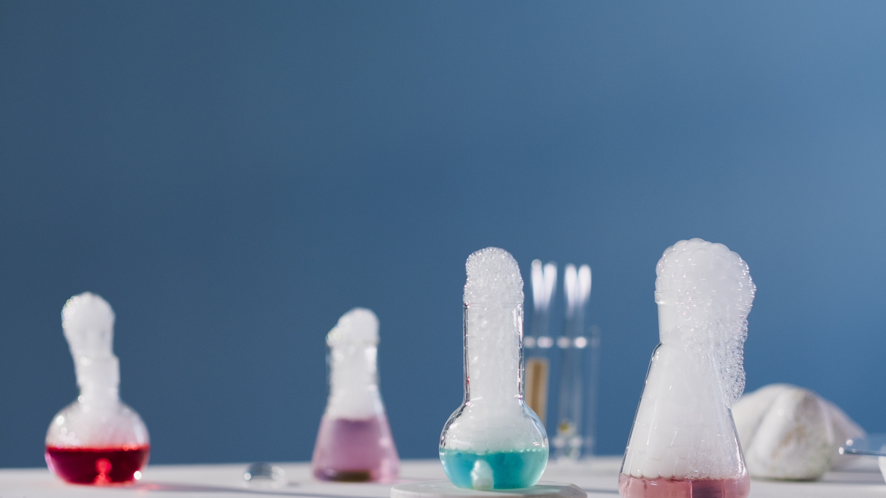






VÒNG QUAY
MAY MẮN
1
2
3
4
5
6
Notes:
Bấm “Quay” để quay, bấm tâm vòng tròn để dừng quay. Bấm vào các số để mở câu hỏi. Sau khi trả lời hết câu hỏi, bấm mũi tên màu đỏ góc trái màn hình để đến bài tập Luyện tập tiếp theo.

Slide 26




Câu 1: Trong các thí nghiệm sau đây, thí nghiệm nào có sự biến đổi hóa học?
A. Đun nóng dung dịch, nước chuyển thành hơi.
B. Mang các hạt chất rắn nghiền được bột màu trắng.
C. Nung đá vôi có màu trắng thoát ra một chất khí có thể làm đục nước vôi trong.
D. Hòa tan một ít chất rắn màu trắng vào nước lọc để loại bỏ các chất bẩn không tan được dung dịch.
Notes:
Trả lời xong đáp án, bấm vào nút tròn màu vàng để quay trở lại slide vòng quay, mở các câu hỏi tiếp theo.

Slide 27

Câu 2: Sự biến đổi vật lí là
A. hiện tượng chất có sự biến đổi tạo thành chất mới.
B. hiện tượng chất có sự biến đổi mà vẫn giữ nguyên là chất ban đầu.
C. hiện tượng chất có sự biến đổi sinh ra chất rắn không tan.
D. hiện tượng chất có sự biến đổi sinh ra chất bay hơi.
Notes:
Trả lời xong đáp án, bấm vào nút tròn màu vàng để quay trở lại slide vòng quay, mở các câu hỏi tiếp theo.

Slide 28
Câu 3: Sự biến đổi hóa học là
A. hiện tượng chất có sự biến đổi mà vẫn giữ nguyên là chất ban đầu.
B. hiện tượng hòa tan các chất rắn vào nước.
C. hiện tượng chuyển chất lỏng thành hơi.
D. hiện tượng chất có sự biến đổi tạo ra chất khác.
Notes:
Trả lời xong đáp án, bấm vào nút tròn màu vàng để quay trở lại slide vòng quay, mở các câu hỏi tiếp theo.

Slide 29

Câu 4: Dấu hiệu nào dưới đây dùng để phân biệt sự biến đổi vật lí và sự biến đổi hóa học?
A. Sự xuất hiện chất mới.
B. Sự thay đổi về hình dạng của chất.
C. Sự thay đổi về trạng thái của chất từ lỏng sang hơi.
D. Sự thay đổi về trạng thái của chất từ rắn sang lỏng.
Notes:
Trả lời xong đáp án, bấm vào nút tròn màu vàng để quay trở lại slide vòng quay, mở các câu hỏi tiếp theo.

Slide 30
Câu 5: Hiện tượng nào dưới đây diễn ra sự biến đổi vật lí?
A. Thức ăn bị ôi thiu.
B. Đường cháy thành than.
C. Sữa chua lên men.
D. Nước hóa đá dưới 0ºC.
Notes:
Trả lời xong đáp án, bấm vào nút tròn màu vàng để quay trở lại slide vòng quay, mở các câu hỏi tiếp theo.

Slide 31
Câu 6: Phát biểu nào dưới đây sai?
A. Gấp quần áo có sự biến đổi hóa học.
B. Xay tiêu có sự biến đổi vật lí.
C. Đốt cháy đường mía có sự biến đổi hóa học.
D. Hiện tượng “ma trơi” có sự biến đổi hóa học.
Notes:
Trả lời xong đáp án, bấm vào nút tròn màu vàng để quay trở lại slide vòng quay, mở các câu hỏi tiếp theo.

Slide 32

LUYỆN TẬP
Phân biệt sự biến đổi vật lí và sự biến đổi hóa học.
Biến đổi vật lí
Chất có sự biến đổi về trạng thái, kích thước,... nhưng vẫn giữ nguyên là chất ban đầu.
Biến đổi hóa học
Chất có sự biến đổi tạo ra chất khác.

Slide 33
VẬN DỤNG
Câu 1. Chỉ ra ở hình 1.1, quá trình nào diễn ra sự biến đổi vật lí, quá trình nào có sự biến đổi hóa học? Giải thích.
Biến đổi vật lí
Biến đổi hóa học

Slide 34
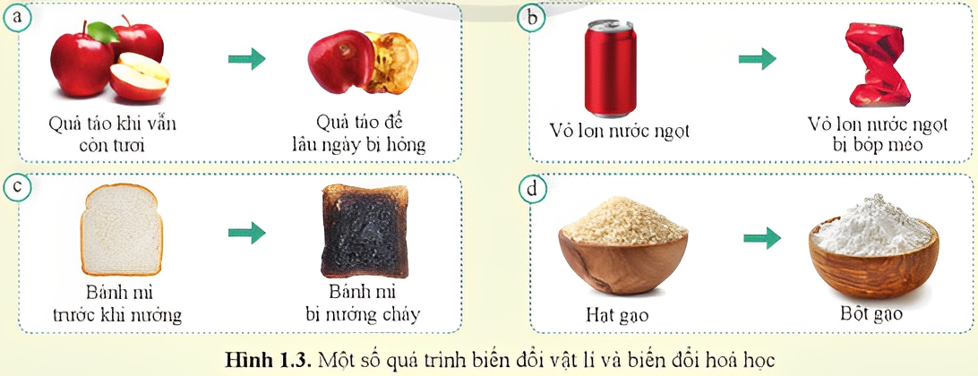
Câu 2. Quan sát hình 1.3 và cho biết quá trình nào diễn ra sự biến đổi vật lí, quá trình nào diễn ra sự biến đổi hóa học.
Biến đổi hóa học
Biến đổi vật lí
Biến đổi hóa học
Biến đổi vật lí

Slide 35

HƯỚNG DẪN VỀ NHÀ
01
02
03
Ôn tập kiến thức đã học
Hoàn thành bài tập vận dụng 1-3 SGK trang 13, 14 và bài tập trong SBT
Chuẩn bị bài sau
- Bài 2

Slide 36
HẸN GẶP LẠI CÁC EM TRONG TIẾT HỌC SAU!

